Slide 1
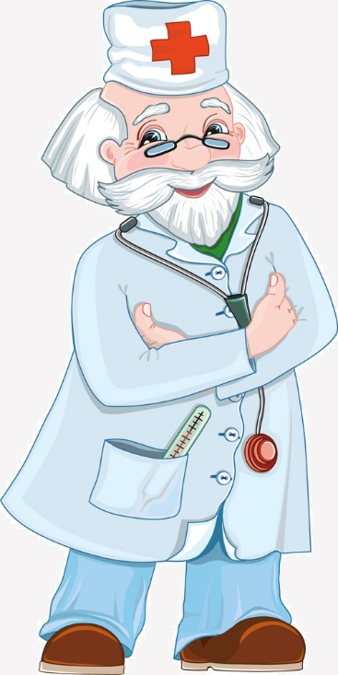
Знакомство с профессией врач
Подготовила: воспитатель МБДОУ ДС N11
Батавина Юлия Анатольевна
г.Сасово, 2019г

Slide 2
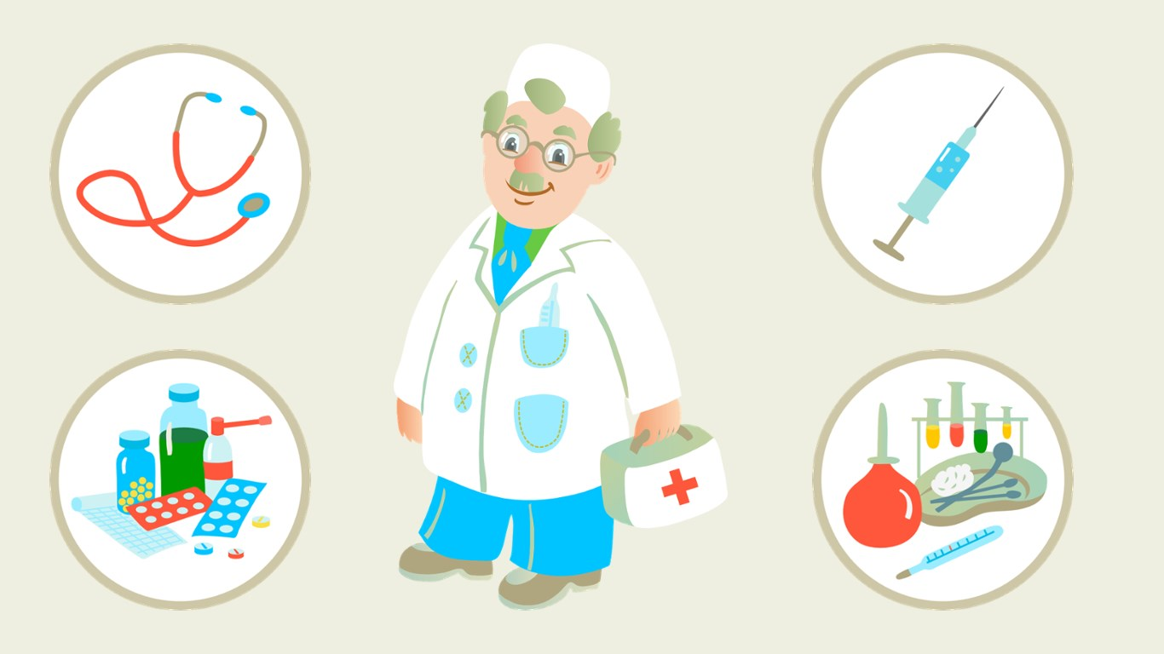
Что делает врач?

Slide 3
Существует много специальностей у врача

Slide 4
Врач, который лечит детей, называется педиатр

Slide 5
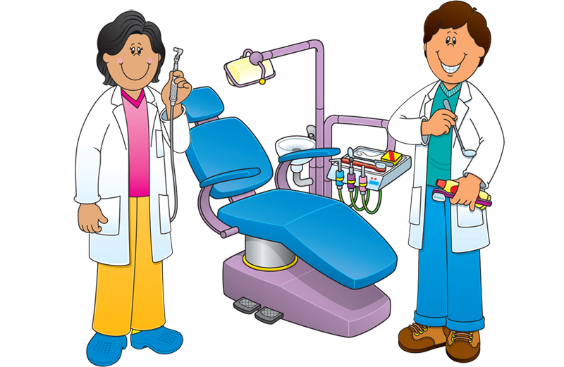
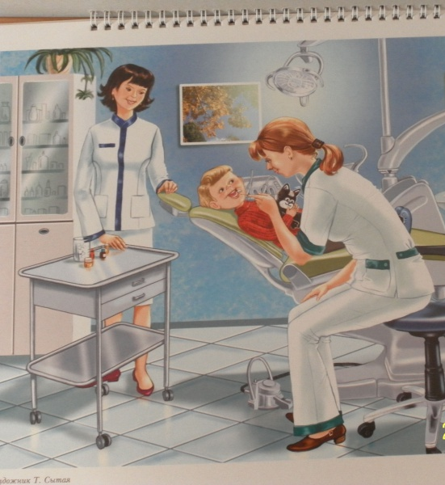
Врач, который лечит зубы, называется стоматолог

Slide 6
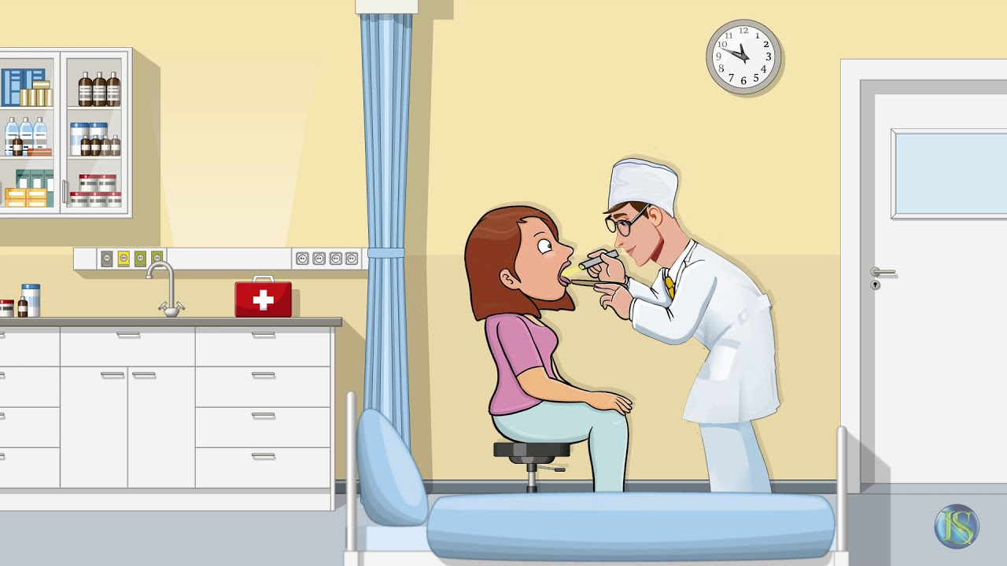
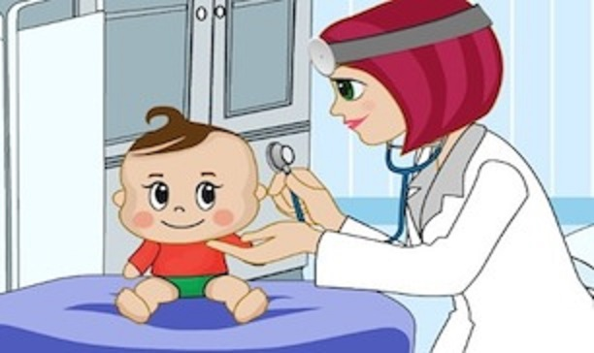
Ухо, горло, нос лечит лор

Slide 7
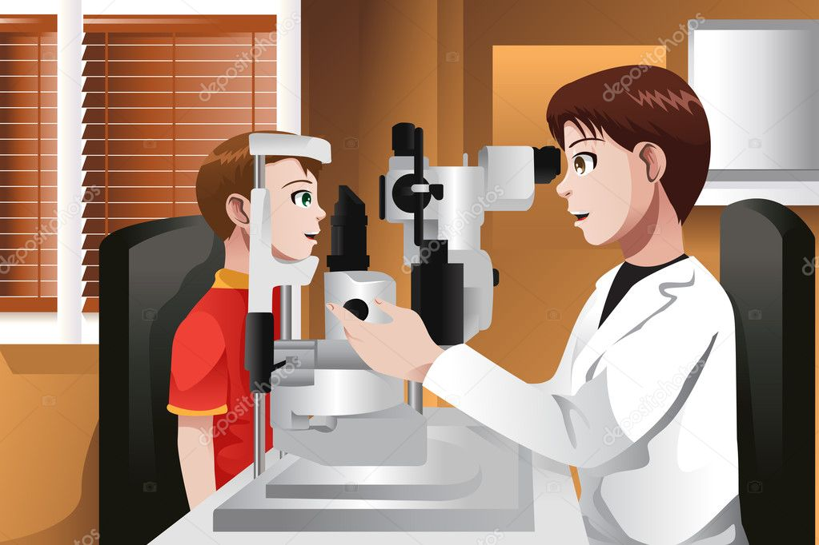
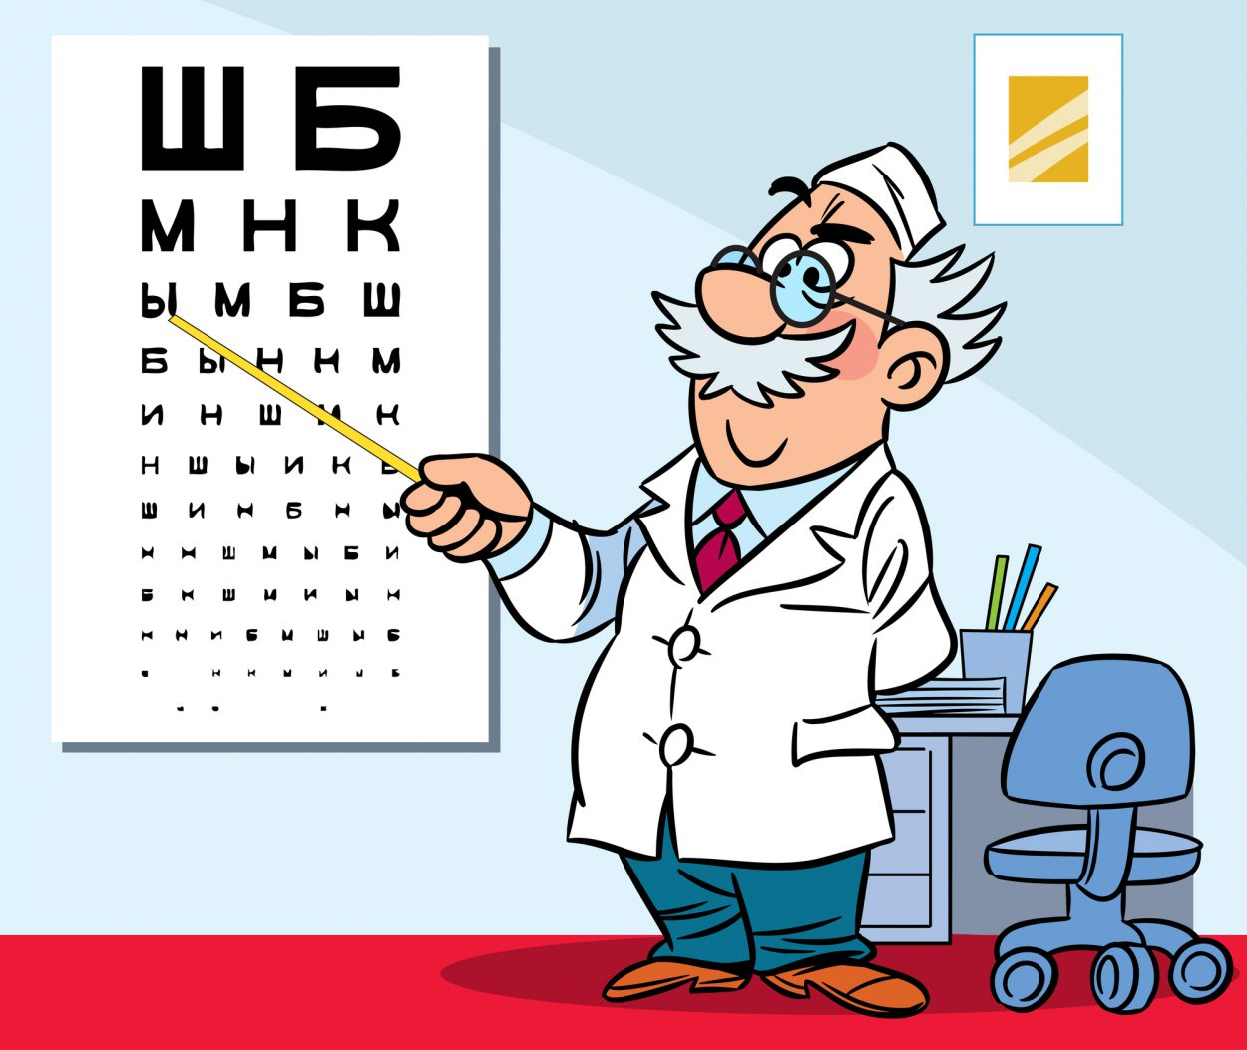
Врач, который лечит глазки, называется окулист

